Slide 1

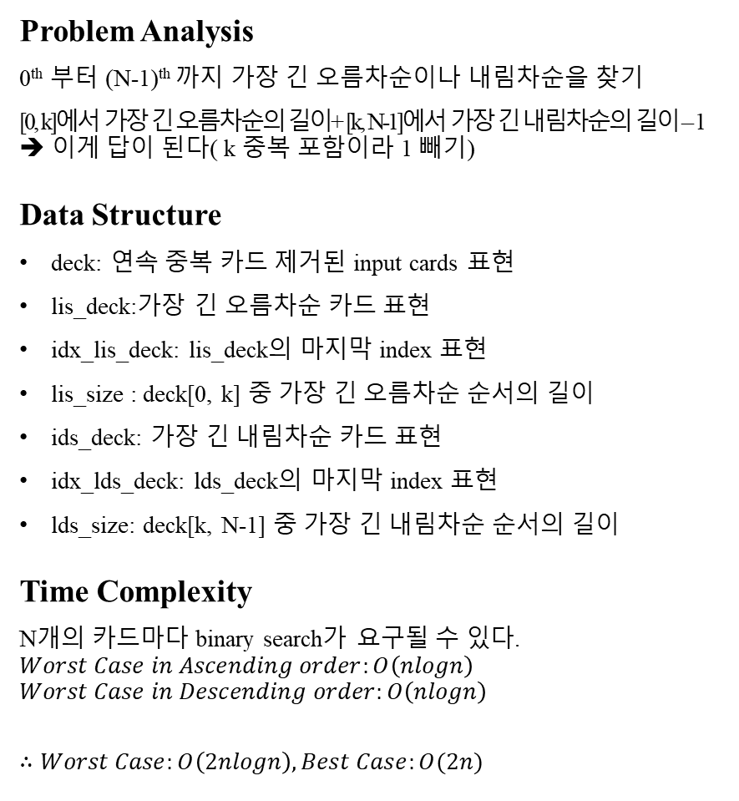
Problem Analysis
0th 부터 (N-1)^{th} 까지 가장 긴 오름차순이나 내림차순을 찾기
[0, k]에서 가장 긴 오름차순의 길이+ [k, N-1]에서 가장 긴 내림차순의 길이 – 1 ➔ 이게 답이 된다( k 중복 포함이라 1 빼기)
Data Structure
deck: 연속 중복 카드 제거된 input cards 표현
lis_deck:가장 긴 오름차순 카드 표현
idx_lis_deck: lis_deck의 마지막 index 표현
lis_size : deck[0, k] 중 가장 긴 오름차순 순서의 길이
ids_deck: 가장 긴 내림차순 카드 표현
idx_lds_deck: lds_deck의 마지막 index 표현
lds_size: deck[k, N-1] 중 가장 긴 내림차순 순서의 길이
Time Complexity
N개의 카드마다 binary search가 요구될 수 있다.
$$Worst Case in Ascending order:O\left(nlogn\right)$$
$$Worst Case in Descending order:O\left(nlogn\right)$$
$$∴Worst Case:O\left(2nlogn\right), Best Case:O(2n)$$
Solution
연속 중복 수 제거 4, 4, 4, 4는 strictly ascending or descending이기 때문에 무의미. 즉 (4, 4, 4, 4)를 (4)로만 놓아도 무방
[0, k]에서 가장 긴 오름차순 구하기 $(0≤k≤N−1)$
$lis_deck\left[idx_lis_dec\right]<deck\left[k\right]$
오름차순이니까 lis_deck에 추가
lis_size를 1 증가
$lis_deck\left[idx_lis_dec\right]≥deck\left[k\right]:$
더 이상 오름차순이 아니다.
다음에 올 더 큰 오름차순을 위해 $deck\left[k\right]가$ 들어갈 수 있는 위치에 덮어 씌우기
위치 찾기 방법: $Brute Force Search\left(n\right), Binary Search\left(logn\right)$
덮어 씌워도 가능한 이유는, 작은 숫자가 나온 시점에서 이전의 오름차순 순서가 여전히 가장 긴 순서이기 때문에 앞으로 올 수 있는 더 긴 오름차순 순서를 표현하기 위함이다.
lis_size[k]에 [0, k]만으로 만들 수 있는 오름차순의 길이를 저장
[k, N-1]에서 가장 긴 내림차순 구하기$(0≤k≤N−1)$
오름차순에선 0에서 시작했다면, 내림차순에선 N-1에서 시작해 0까지
내림차순 찾기 알고리즘은 오름차순의 반대로 동일하게 수행
Deck | 1 | 2 | 1 | 3 | 4 | 2 | 3 | 4 | 7
lis_deck
lis_size
lds_deck
lds_size

